Slide 1


Slide 2



چالش پیش‌بینی میزان مصرف اینترنت مشترکین همراه اول
Order of the Phoenix
سالار حسینی شمعچی - محمد حسین‌زاده - احمد احمدی
01/13

Slide 3


مقدمه
اهمیت اینترنت در دنیای امروز
تبلیغات
آموزش
سرگرمی
تراکنش
اینترنت اشیا
مدیریت
شغل یابی
همکاری
انتقال فایل
به روز رسانی
ارتباطات
مکان یابی
نگهداری اطلاعات
جستجوی اطلاعات
خرید و فروش
میزان مصرف مشترکین
مدیریت منابع
تامین کننده‌ی اینترنت
02/13

Slide 4

شرح مسئله
تغییر پذیر
میزان مصرف اینترنت شخص در 7 روز آینده
69 روز
32 ویژگی
1 شخص
هوش مصنوعی
03/13

Slide 5
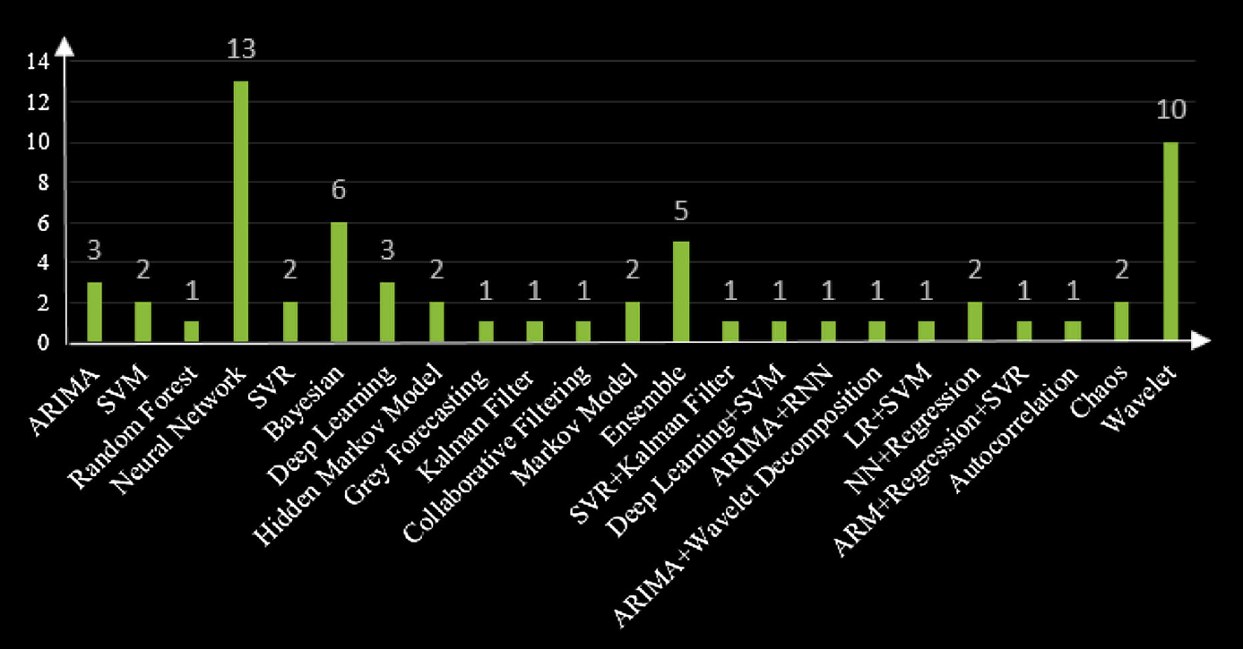
روش شناسی
Usage in scientific papers
M. Masdari et al. (2018)
04/13

Slide 6
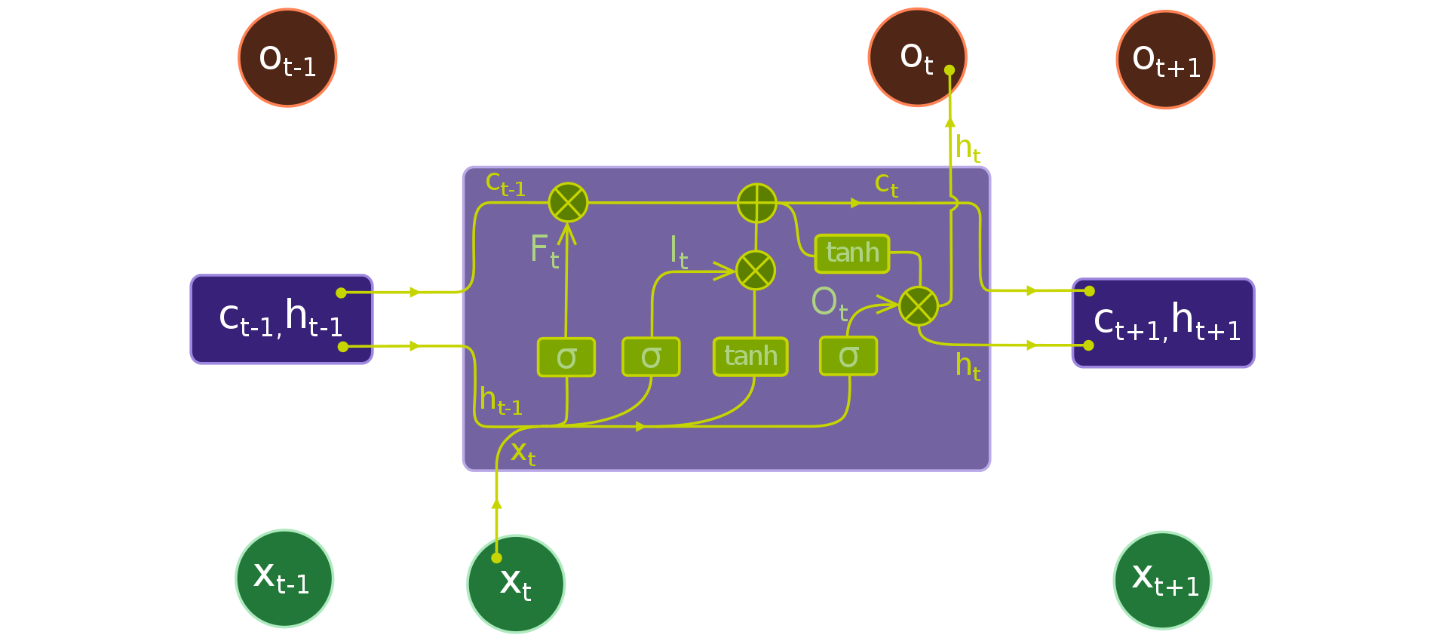
روش شناسی
LSTM
اهمیت داده‌ها در
بلند مدت و کوتاه مدت
شبکه‌ی عصبی بازگشتی
سری زمانی
شبکه‌ی عصبی مصنوعی
05/13

Slide 7
روش شناسی
پیش‌بینی چند گام بعدی در سری زمانی
Step 1
Step 2
Step 3
Step 4
Step 5
Step 1
Step 2
Step 3
Step 4
Step 1
Step 2
Step 3
روش اول:
تکرار شونده
iterative
Output 1
Output 2
Output 3
روش دوم:
مستقیم
direct
Output 1
Output 2
Output 3
Step 1
Step 2
Step 3
06/13

Slide 8
روش شناسی
پیش‌بینی چند گام بعدی در سری زمانی
درک بهتر مدل از رفتار سری زمانی
سبک بودن مدل
قابل استفاده برای پیش‌بینی تعداد گام‌های دلخواه
انباشت خطا
روش تکرار شونده:
عدم انباشت خطا
امکان درک اشتباه از رفتار سری زمانی در گام‌های مختلف
سنگین بودن مدل
قابل استفاده برای پیش‌بینی تعداد گام‌های محدود
روش مستقیم:
07/13

Slide 9
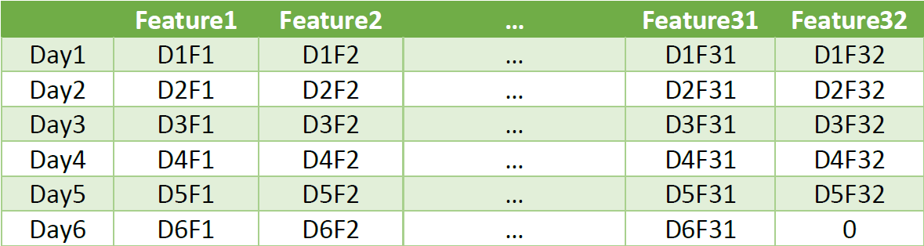
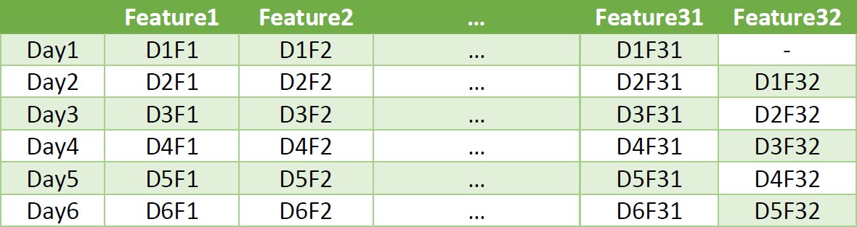
روش شناسی
پیش پردازش داده‌ها
ورودی: ویژگی‌های n روز اول
خروجی: مصرف اینترنت روز n+1 ام
94 نفر
69 روز – 76 روز
32 ویژگی
به ازای هر شخص
5 ≤ n ≤ 75
08/13

Slide 10
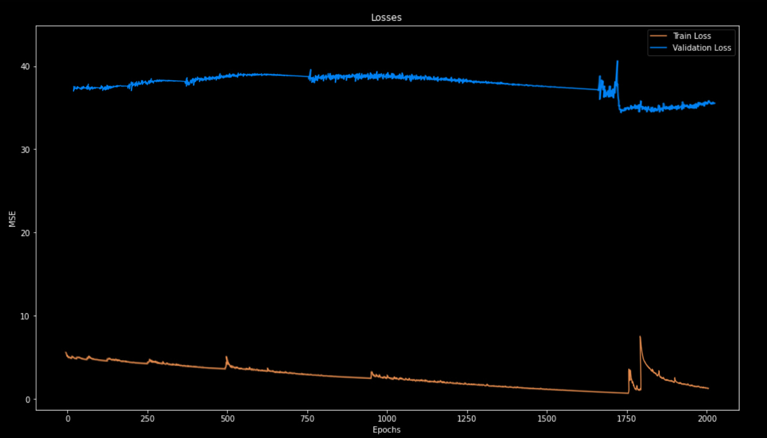
تحلیل نتایج (مرحله نهایی چالش)
تحلیل روند آموزش
09/13

Slide 11
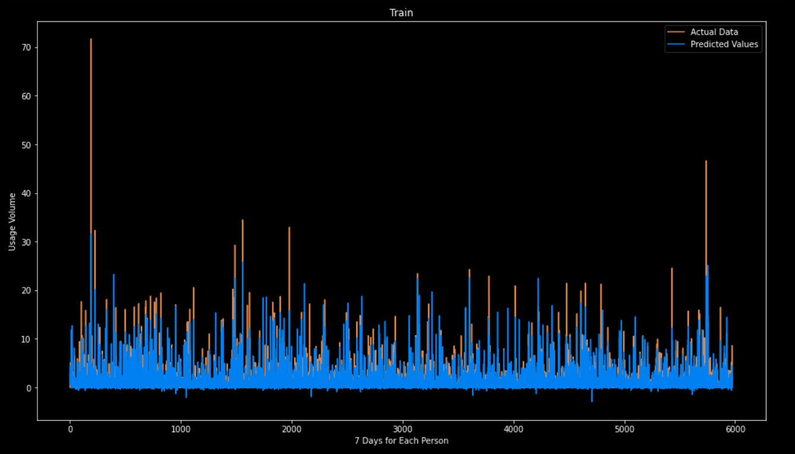
تحلیل نتایج (مرحله نهایی چالش)
مقایسه‌ی پیش بینی شبکه با داده‌های واقعی برای داده‌های آموزش
R2 Score:
0.7416
10/13

Slide 12
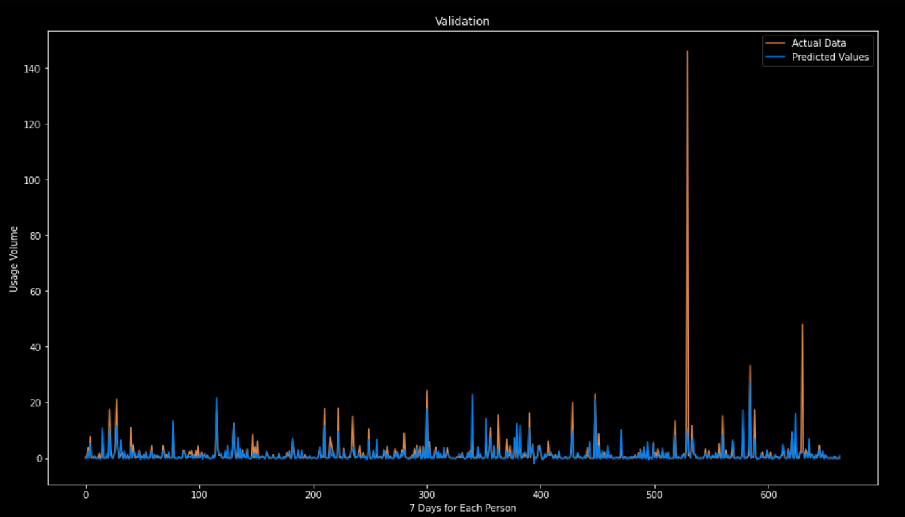
تحلیل نتایج (مرحله نهایی چالش)
مقایسه‌ی پیش بینی شبکه با داده‌های واقعی برای داده‌های صحه گذاری
R2 Score:
0.2479
11/13

Slide 13
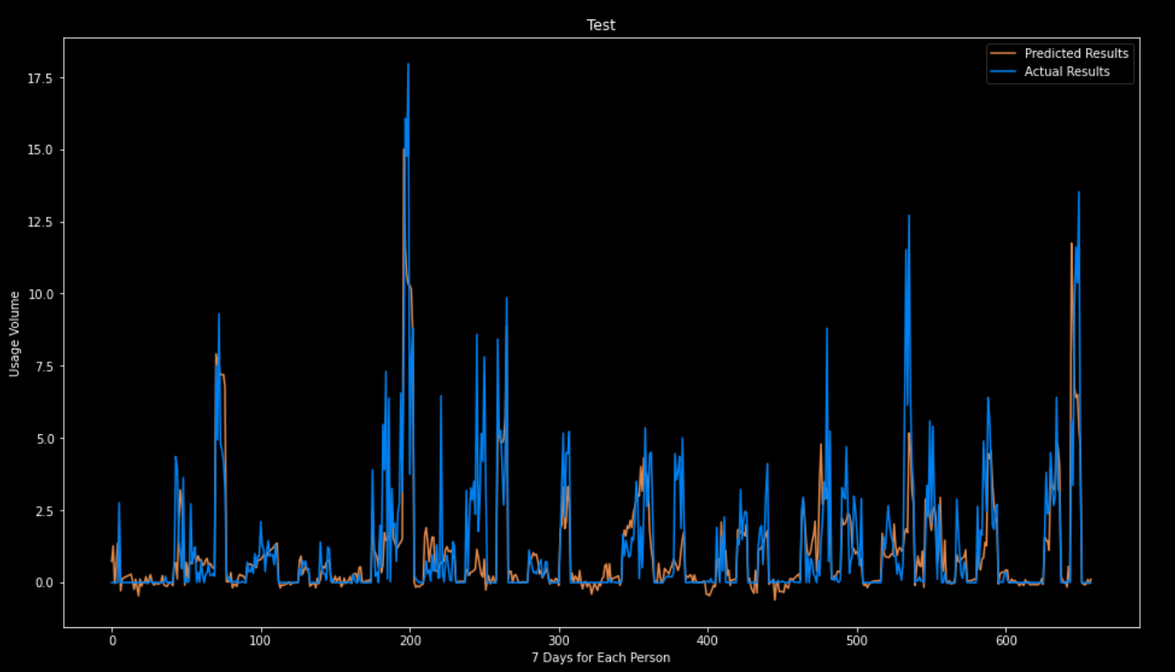
تحلیل نتایج (مرحله نهایی چالش)
مقایسه‌ی پیش بینی شبکه با داده‌های واقعی برای داده‌های تست
R2 Score:
0.5712
12/13

Slide 14
جمع بندی
پیشنهادها برای بهبود عملکرد شبکه:
افزودن ویژگی‌های مفید
محل اتصال، تاریخ اتصال، چندمین روز هفته، مقدار باقیمانده‌ی بسته و...
استفاده از روش پیش بینی مستقیم
ادغام روش LSTM با دیگر روش‌های تحلیل سری زمانی
13/13

Slide 15

با تشکر از توجهتان

Slide 16
Used a seed to get consistent results
%10 of the data is used for validation
All data are normalized using train data max and min
Cosine decay restarts with initial learning rate = 0.001
Batch size = 512
Epochs = 2000
Best weights saved based on validation loss

Slide 17
